Slide 1
PHÂN ĐOẠN TỪNG ĐỐI TƯỢNG
BẰNG STARDIST
Đối chiếu Fiji/ImageJ và cài đặt Python
Bài tập lớn Xử lý ảnh số | Nhóm 03 | PTIT
Nguyễn Hồng Quang — B23DCVT361
Nguyễn Trọng Nam Khánh — B23DCCE052
Vũ Dũng — B23DCVT110
Notes:
Nguồn: Schmidt et al. (2018); tài liệu repo.

Slide 2
Bài toán và mục tiêu
02
Instance segmentation
Mục tiêu
•
Không chỉ nhận diện foreground mà còn gán ID riêng cho từng tế bào.
1. Hiểu StarDist và plugin Fiji
2. Cài đặt pipeline Python
3. So sánh với Otsu và Watershed
4. Đánh giá bằng metric instance
•
Cần thiết cho đếm tế bào, diện tích, hình dạng và phân tích sinh học.
•
Khó nhất khi các nhân có biên mờ hoặc chạm nhau.
Ground truth là label image: nền = 0, mỗi instance có một ID dương.

Slide 3
StarDist 2D
03
Mạng CNN/U-Net sinh hai trường dự đoán cho từng pixel
1
2
3
4
Probability map
Ray distances
Polygon + NMS
Label image
Score cao ở tâm object, thấp ở biên và nền.
K khoảng cách đến biên theo các hướng cố định.
Giải mã proposal và giữ một polygon cho mỗi object.
Rasterize polygon thành nhãn instance để đo metric.
StarDist paper dùng 32 tia trong các thí nghiệm 2D. Nguồn: Schmidt et al., 2018.
Notes:
Nguồn: Schmidt et al., Cell Detection with Star-convex Polygons, 2018.

Slide 4
Biểu diễn star-convex
04
Một object star-convex cho phép nối từ tâm đến mọi điểm biên mà không đi ra ngoài object.
vₖ(p) = p + r̂ₖ(p)(cos θₖ, sin θₖ)
Mỗi pixel foreground có một vector khoảng cách.
Nối các đầu tia tạo một đa giác đại diện cho instance.
Tâm p
Giới hạn: hình vòng, nhiều nhánh hoặc lõm sâu có thể không phù hợp giả thiết.
Các tia r₀ … rₖ
Chi tiết công thức và phân tích sai số: docs/01_ly_thuyet_stardist.md.

Slide 5
Non-Maximum Suppression
05
CNN tạo nhiều proposal trùng cho một object. NMS chọn proposal có score cao trước.
1
2
3
4
Lọc candidate
Sắp theo score
So overlap
Gán nhãn
Giữ pixel có probability ≥ ngưỡng.
Proposal xác suất cao được xử lý trước.
Loại proposal chồng lấn quá ngưỡng NMS.
Proposal còn lại trở thành instance cuối.
Probability threshold ảnh hưởng recall. NMS threshold ảnh hưởng merge/split. Chọn trên validation, không chọn trên test.
Phải ghi cả hai threshold trong run log Fiji và metadata Python.

Slide 6
Hai baseline cổ điển
06
Otsu
Watershed
Ảnh → Gaussian → Otsu threshold
→ morphology → connected components
Otsu mask → EDT → local-max markers
→ watershed(−distance)
Nhanh, đơn giản
Nhược điểm: gộp object chạm nhau
Có thể tách blob
Nhạy marker, nhiễu và min-distance
So sánh công bằng bằng cùng input, ground truth, split và instance metrics.
Notes:
Nguồn: Otsu (1979); Vincent & Soille (1991).

Slide 7
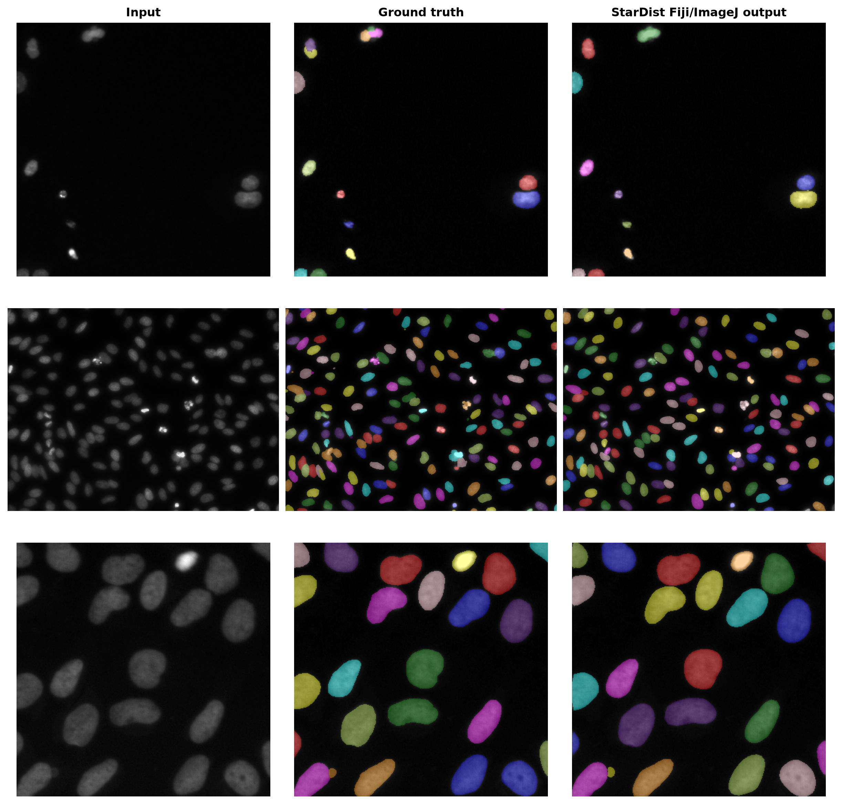
Fiji/ImageJ: nền tảng tham chiếu
07
•
Artifact plugin thật: StarDist 0.3.0-scijava, ImageJ 2.9 + legacy 1.53t.
•
Model fluorescent nuclei; pmin/pmax 1/99.8; probability .479071; NMS .3.
•
Java 8 + TensorFlow 1.12 CPU; xuất Label Image TIFF, log đầy đủ runtime.
•
Kiểm chứng trước trên ba ca low/median/high; Python đọc đúng TIFF plugin xuất.
•
Không gộp 3 ca Fiji vào benchmark 50 ảnh hoặc dùng để xếp hạng.
AP@.50 = .801±.244 | PQ = .788±.160 | n = 3
Evidence: results/fiji_labels/, fiji/run_log_dsb2018_reference.csv và results/fiji_reference/.

Slide 8
Cài đặt Python
08
Package xla_gr03 tách rõ phần nhóm tự viết và thư viện pretrained.
preprocessing.py
baselines.py
grayscale, percentile normalization
Otsu + connected components, Watershed
geometry.py
metrics.py
EDT, ray distances, polygon, NMS
IoU, Hungarian matching, AP/PQ/Dice
stardist_pipeline.py
cli.py
wrapper StarDist pretrained
segment và evaluate
Chạy: python scripts/run_experiment.py ... | Test/lint: pytest; ruff check .

Slide 9
Benchmark DSB2018: 50 ảnh test
09
Watershed chọn min-distance = 9 trên 30 ảnh train. StarDist dùng model default threshold, không tune trên test.
Method
AP@.50
PQ@.50
Dice
MAE
Otsu
.643±.238
.627±.208
.895
14.06
Watershed
.715±.199
.677±.166
.894
6.94
StarDist Python
.853±.120
.785±.110
.916
3.44
StarDist tăng AP/PQ và giảm sai số đếm; runtime Python CPU 0.112 s/ảnh. Evidence Fiji n=3 trình bày riêng ở slide 7.
Mean ± SD trên 50 test images. CSV: results/dsb2018_benchmark/summary_metrics.csv.
Notes:
Nguồn: benchmark do nhóm chạy bằng archive DSB2018 do StarDist công bố; Caicedo et al. (2019).

Slide 10
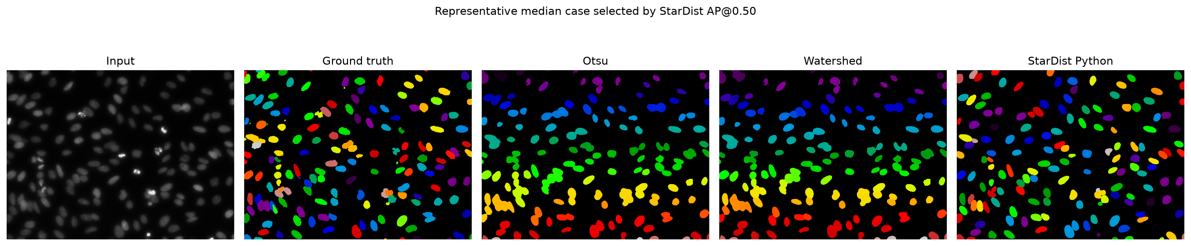
Kết luận và case định tính trung vị
10
•
StarDist tăng AP@.50/PQ và giảm MAE đếm trên 50 ảnh test; Dice foreground riêng lẻ không đủ nói lên chất lượng instance.
•
Case trung vị bên dưới cho thấy Otsu thường merge nhân chạm nhau, Watershed cải thiện nhờ marker, StarDist bám ground truth sát hơn.
Chốt nộp bài: điền tên/MSSV/mã nhóm • PDF, code, 50-image benchmark và evidence Fiji/ImageJ n=3 đã sẵn sàng.
Evidence: results/dsb2018_benchmark/figures/qualitative_median.png và results/fiji_reference/.

